Slide 1
POVINNOSTI STRAN SMLOUVY - DODACÍ A PLATEBNÍ PODMÍNKA prof. N. Rozehnalová

Slide 2
OSNOVA
ÚVOD
ČLÁNEK 29 ODST. 2
3.ZÁKLADNÍ VYMEZENÍ POVINNOSTÍ
A) POVINNOST DODAT
B) POVINNOST PLATIT
4) DODACÍ PODMÍNKA A JEJÍ FORMULACE VČETNĚ INCOTERMS
Ř) PLATEBNÍ PODMÍNKA A JEJÍ FORMULACE
2

Slide 3
Co všechno upravuje PaP stran?
v hierarchickém pořadí
praxe (čl. 9 odst. 1 – aplikační pozice: čl. 29 odst. 2)
kupní smlouva - výslovné ustanovení
případně včleněné obchodní podmínky, zvyklosti čl. 9 odst. 1
mezinárodní zvyklosti (čl. 9 odst. 2)
Úmluva OSN o smlouvách o mezinárodní koupi zboží
text (interpretace extenzivní, analogie legis)
mezery – čl. 7 odst. 2 (analogie juris – právní zásady), čl. 4 a 5 VČETNĚ MEZER – národní právo

Slide 4
ČLÁNEK 29 ODST. 2 A JEHO POUŽITÍ
„2.Písemná smlouva, která obsahuje ustanovení, že její změna nebo ukončení dohodou stran vyžaduje písemnou formu, může být takto změněna nebo ukončena jen při dodržení této formy. Strana však může svým chováním ztratit možnost dovolávat se tohoto ustanovení v rozsahu, v jakém druhá strana spoléhala na toto chování.“
PŘÍKLAD DOLOŽKY:
NOM CLAUSE – NO ORAL MODIFICATION CLAUSE -
„All variations to this Licence must be agreed, set out in writing and signed on behalf of both parties before they take effect."

Slide 5
POKRAČOVÁNÍ
VENIRE CONTRA FACTUM PROPRIUM – ESTOPPEL – RESP. ZÁKAZ NEKONZISTENTNÍHO CHOVÁNÍ
Advokát není oprávněn si vyúčtovat za služby více, než slíbil při předchozím jednáním s klientem; osoba nemůže namítat existenci rozhodčí doložky před obecným soudem, jestliže předtím namítala nepříslušnost rozhodčího soudu; smluvní strana žádá něco, o čem ví, že bude muset okamžitě vrátit zpátky (tedy dolo agit, qui petit, quo statim redditurus est).
VAZBA ČL. 9 (PRAXE STRAN VYHODNOCENÁ ČL. 29 ODST. 2)
VAZBY A POCHYBNOSTI (čl. 12 a 96; čl. 6 a autonomie vůle)

Slide 6
POVINNOSTI STRAN SMLOUVY
POVINNOSTI PRODÁVAJÍCÍHO
POVINNOSTI KUPUJÍCÍHO
POVINNOST DODAT
POVINNOST PŘEDAT DOKLADY
POVINNOST PŘEVÉST VLASTNICKÉ PRÁVO
POVINNOST PLATIT
POVINNOST PŘEVZÍT ZBOŽÍ
6

Slide 7
POVINNOST DODAT
POVINNOST DODAT ZBOŽÍ ŘÁDNĚ A VČAS A SPLNIT DALŠÍ SOUVISEJÍCÍ POVINNOSTI
CO – KDY – KAM
- ŘÁDNÉ DODÁNÍ
ÚSTŘEDNÍ MOMENT:
DODACÍ PODMÍNKA – DOBA DODÁNÍ, MÍSTO DODÁNÍ, ZPŮSOB PŘEVZETÍ A KONTROLY, ZNAČENÍ ZBOŽÍ, POJIŠTĚNÍ PŘEPRAVY …

Slide 8
Předmět - CO
musí být dodán v odpovídajícím množství a kvalitě, i řádně zabalen (faktické náležitosti – čl. 35 VÚ),
primárně určuje smlouva
F.A.Q. (mohou určovat i zvyklosti jak u kvality, tak u kvantity – např. přirozený úbytek)
neurčuje-li smlouva, je řádně dodáno, pokud splněny požadavky čl. 35 odst. 2
účel, pro který se zpravidla zboží používá
zvláštní účel, o němž byl prodávající uvědoměn
má vlastnosti vzorku nebo předlohy
je uloženo/zabaleno způsobem obvyklým/přiměřeným
nezatížen právem nebo nárokem třetí osoby (právní náležitosti – čl. 41 a 42 VÚ).

Slide 9
Kvalita zboží - judikatura
Řešeno v arbitráži, Mexico City, 1996
Mexický kupující a argentinský prodávající uzavřeli 1992 kupní smlouvu o prodeji konzervovaného ovoce. Zboží zajišťoval chilský producent, poté bylo přepraveno lodí a doručeno kupujícímu v Mexiku na základě doložky FOB. Konzervy a jejich balení neodpovídalo dohodě mezi stranami, bylo nekvalitní a méně odolné, stav ovoce také neodpovídal smlouvě.
Zboží, způsob jeho zakonzervování a balení mělo odpovídat dohodě stran dle čl. 35 a 36. Tato ustanovení se použijí i bez výslovné dohody stran.
Zboží bylo nekvalitní z důvodu špatného zakonzervování a balení, arg. prodávající i chilský producent si byli vědomi způsobu přepravy, oba dva tudíž měli povinnost ovoce řádně zakonzervovat a zabalit pro přepravu lodí.
Doložka FOB v tomto případě nezbavuje prodávajícího odpovědnosti. Ačkoliv nebezpečí přechází na kupujícího po naložení zboží na loď v přístavu nakládky, není-li ve smlouvě dohodnuto jinak, prodávající odpovídá za vady existující v době přechodu nebezpečí, které se mohou projevit později. Prodávající odpovídá za vady způsobené porušením jeho povinností.

Slide 10
Dodání zcela jiného zboží
ŘEŠENO PŘED SOUDEM V NĚMECKU – PLNĚNÍ ALIUD
HOLANDSKÝ PRODÁVAJÍCÍ DODAL NĚMECKÉMU KUPUJÍCÍMU KOBALT V NIŽŠÍ KVALITĚ, NEŽ BYLO SJEDNÁNO, NAVÍC BYL Z JIŽNÍ AFRIKY A NE Z VELKÉ BRITÁNIE.
KUPUJÍCÍ TVRDIL DODÁNÍ JINÉHO ZBOŽÍ, PODSTATNÉ PORUŠENÍ SMLOUVY A ODSTOUPIL.
SOUD KONSTATOVAL, ŽE SE NEJEDNÁ O JINÉ ZBOŽÍ, ALE O DODÁNÍ VADNÉHO ZBOŽÍ, NEJEDNÁ SE O PODSTATNOU VADU A NEBYLO MOŽNÉ ODSTOUPIT OD SMLOUVY.

Slide 11
MÍSTO DODÁNÍ – čl. 31
a) v předání zboží prvnímu dopravci k přepravě pro kupujícího, jestliže smlouva o koupi zahrnuje přepravu zboží;
b) u zboží, jež je ve smlouvě určeno jednotlivě, nebo sice podle druhu, avšak má být dodáno z určitého skladu nebo vyrobeno nebo zhotoveno a strany věděly v době uzavření smlouvy, že zboží se nachází nebo má být vyrobeno nebo zhotoveno v určitém místě, v umožnění kupujícímu nakládat zboží v tomto místě, jestliže se na ně nevztahuje ustanovení písm. a);
c) v ostatních případech v umožnění kupujícímu nakládat zbožím v místě, kde má prodávající své místo podnikání v době uzavření smlouvy.

Slide 12
Místo dodání – judikatura I
Řešeno u soudu v Dánsku, 2001
Dánský kupující a italský prodávající uzavřeli kupní smlouvu o prodeji olověných trubek. Kupující v objednávce uvedl jako místo dodání „Franco Skanderborg“ (podle dánského práva znamená místo dodání v sídle kupujícího a prodávající nese přepravní náklady). Prodávající potvrdil objednávku a jako místo dodávky uvedl „franco domicile non sdognano“ (dle italského práva tento termín neurčuje místo dodávky, pouze povinnost prodávajícího nést přepravní náklady).
Problém – kde žalovat podle Brusel I 5.1 (nyní 7.1 Brusel I bis) – místo plnění
Podle argumentace kupujícího strany na základě autonomie vůle (čl. 6) vyloučily doložkou „Franco Skanderborg“ čl. 31 písm. a, tedy místo dodání v Itálii. To se nezměnilo ani termínem F.CO DOMIC NON SDOG, který se má interpretovat jako INCOTERMS DDU. Tato interpretace měla vyplývat také z praxe zavedené mezi stranami (čl. 9)

Slide 13
Místo dodání – judikatura I - pokračování
Soud ale rozhodl v souladu s argumentací prodávajícího, podle které termín F.CO DOMIC NON SDOG byl součástí smlouvy, ale nemění místo dodání, nelze jej interpretovat jako INCOTERMS DDU a nevylučuju čl. 31 písm. a, pouze stanoví povinnost nést náklady prodávajícímu. Kupující také neprokázal existenci praxe zavedené mezi stranami, která by jako místo dodání stanovila Skanderborg.
Termín „franco“ se v mezinárodním obchodě interpretuje jako povinnost přepravních nákladů, nikoliv místo dodání. Proto místem dodání byla na základě čl. 31 písm. a Itálie a dánský soud nebyl místně příslušný.

Slide 14
DOBA DODÁNÍ – ČL.33
a) dne, který je určen ve smlouvě nebo určitelný podle smlouvy;
b) kdykoli během lhůty, která je ve smlouvě určena nebo podle smlouvy určitelná, ledaže z okolností vyplývá, že dobu dodání určuje kupující, nebo
c) v přiměřené lhůtě po uzavření smlouvy v ostatních případech

Slide 15
DOBA DODÁNÍ V. TYPY OBCHODŮ
1. OBCHODY DODACÍ
2. OBCHODY PROMPTNÍ
3. OBCHODY FIXNÍ ( PRÁVNÍ REGULACE, DŮSLEDKY, VLIV AUTONOMIE VŮLE STRAN)

Slide 16
CO OBSAHUJE DODACÍ PODMÍNKA 1. PŘEDMĚT DODÁNÍ – JE ZPRAVIDLA VE ZVLÁŠTNÍM USTANOVENÍ 2. MÍSTO DODÁNÍ 3. DOBU DODÁNÍ 4. RESP. I ZPŮSOB DODÁNÍ

Slide 17
FORMULACE
A) PONECHAT NA ÚPRAVĚ V ÚMLUVĚ
B) FORMULOVAT PŘÍMO VE SMLOUVĚ
C) FORMULOVAT V OBCHODNÍCH PODMÍNKÁCH
D) FORMULOVAT V RÁMCOVÉ SMLOUVĚ
I. INDIVIDUÁLNÍ FORMULACE
II. FORMULACE S VYUŽITÍM ZVYKLOSTÍ
III. FORMULACE S VYUŽITÍM OBCHODNÍCH TERMÍNŮ TYPU INCOTERMS

Slide 18
INCOTERMS 2010 – INCOTERMS 2020

Slide 19
HISTORIE
https://www.youtube.com/watch?v=gnI-4ozDavk
A pro milovníky MPO přímo od ICC Paris
https://www.youtube.com/watch?v=Ic_qPjGSIhc

Slide 20
PRO TY, CO CHTĚJÍ SLYŠET NĚCO JINÉHO
INCOTERMS 2010
https://www.youtube.com/watch?v=NEY60B8Ocg4

Slide 21
INCOTERMS
Upravují dodací podmínku pro kupní smlouvy. Přesně definují následující otázky :
místo dodání
balení
kontrola zboží
povinnosti týkající se dovozních a vývozních formalit
okamžik přechod nebezpečí
okamžik přechodu nákladů
pojištění jen u některých doložek

Slide 22
STRUKTURA
A1/B1 Všeobecné povinnosti prodávajícího a kupujícího
A2/B2 Dodání/Převzetí dodávky
A3/B3 Přechod rizika
A4/B4 Přeprava
A5/B5 Pojištění
A6/B6 Dokumenty k přepravě a dodání
A7/B7 Celní odbavení při vývozu a dovozu
A8/B8 Kontrola/balení/značení
A9/B9 Dělba nákladů
A10/B10 Oznámení a avíza

Slide 23
PRAVIDLA VHODNÁ PRO JAKÝKOLIV ZPŮSOB PŘEPRAVY
EXW ZE ZÁVODU
FCA VYPLACENĚ DOPRAVCI
CPT PŘEPRAVA PLACENA DO
CIP PŘEPRAVA A POJIŠTĚNÍ PLACENY DO
DAP S DODÁNÍM DO URČITÉHO MÍSTA
DPU S DODÁNÍM A VYLOŽENÍM V MÍSTĚ
DDP S DODÁNÍM CLO PLACENO

Slide 24
PRAVIDLA PRO NÁMOŘNÍ A VNITROZEMSKOU VODNÍ PŘEPRAVU
FAS VYPLACENĚ K BOKU LODI
FOB VYPLACENĚ LOĎ
CFR NÁKLADY A PŘEPRAVNÉ
CIF NÁKLADY, POJIŠTĚNÍ A PŘEPRAVNÉ

Slide 25
INCOTERMS
10.8.2021
EXW
Brno
INCOTERMS 2020
datum dodání
že se jedná o INCOTERMS + která verze
zvolená parita
místo dodání

Slide 26
FORMULACE
„EX WORKS HRAZDÍROVA 8, BRNO – SKLAD PRODÁVAJÍCÍHO,SRPEN 2021, INCOTERMS 2020“

Slide 27
A DÁLE INCOTERMS 2020
https://www.youtube.com/watch?v=7g7IC4IzjDM

Slide 28
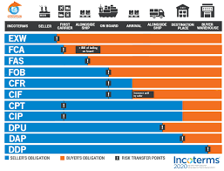

Slide 29
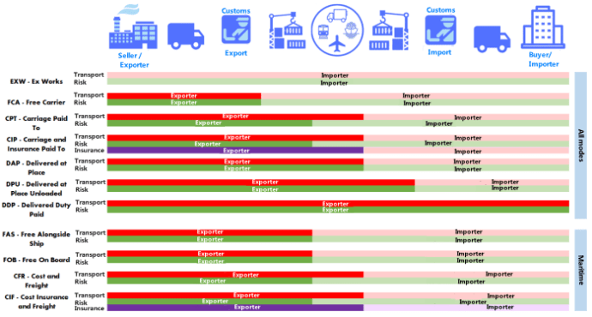

Slide 30
FAKTICKÉ MOMENTY
KAM DODAT
CO DĚLAT, ABY BYLO DODÁNO
VAZBA NA ČAS
NÁKLADY A JEJICH PROMÍTNUTÍ DO CENY TRANSAKCE

Slide 31
PRÁVNÍ VAZBY
DODÁNÍ VS. PŘEDÁNÍ - PŘEVOD VLASTNICKÉHO PRÁVA
PŘECHOD NEBEZPEČÍ - ČL. 66 – 70
ČL. 66 – KONCEPT PŘECHODU NEBEZPEČÍ
ČL. 67 – 69 – MOMENTY – PŘEKRÝVÁ INCOTERMS
ČL. 70 – VAZBA PODSTATNÉHO PORUŠENÍ A PŘECHODU NEBEZPEČÍ

Slide 32
VYHODNOCENÍ INCOTERMS
JASNÉ URČENÍ MÍST ČI MOMENTŮ VE VAZBĚ NA KONKRÉTNÍ SMLOUVU
JASNÉ VYMEZENÍ POVINNOSTI – INCOTERMS EXISTUJÍ V DESÍTKÁCH JAZYKŮ
JASNÁ VAZBA NA PŘEPRAVNÍ SMLOUVU – JEDNODUŠŠÍ KOMUNIKACE S PŘEPRAVCI
JASNÉ DOKUMENTY PRO PLATEBNÍ PODMÍNKU

Slide 33
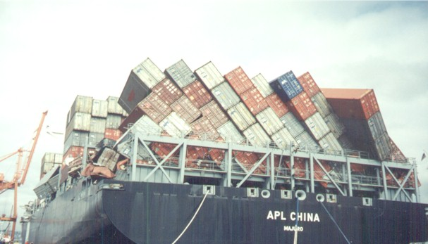
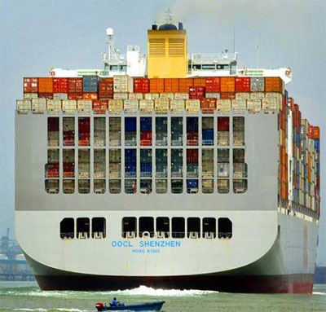
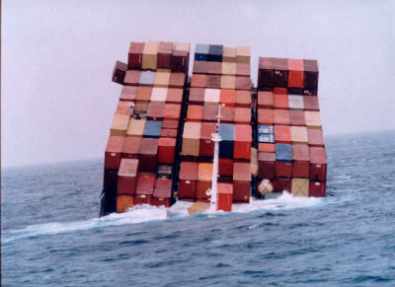

Slide 34
POVINNOST PLATIT – ČL. 54 - 59
Čl. 54 - učinit opatření, vyhovět formalitám
KDE
místo podnikání prodávajícího / místo předání zboží nebo dokladů opravňujících k dispozici (opravňujících k převzetí zboží a pokud je má k dispozici kupující, prodávající již nemůže se zbožím disponovat – např. konosament, skladištní list apod.)
KDY
automatičnost, není nutná výzva
umožnění nakládat se zbožím
nemusí být placena, dokud nemá možnost prohlédnout

Slide 35
PLATEBNÍ PODMÍNKA – POVINNOST PLATIT
CO ……………….KUPNÍ CENA
V JAKÉ MĚNĚ ………….KURSOVÉ PROBLÉMY A ZAJIŠTĚNÍ
KDY …………………..URČENO PLUS ZÁVISLOST NA PLATEBNÍM PROSTŘEDKU
KDE ………..URČENO PLUS ZÁVISLOST NA PP
JAK ………………PLATEBNÍ PROSTŘEDEK

Slide 36
PLATEBNÍ FORMY A PROSTŘEDKY
HLADKÝ PLAT – KDY MÁ BÝT ZAPLACENO?
DOKUMENTÁRNÍ AKREDITIV – L/C – KDY JE ZDE ZAPLACENO?
VIZ: https://www.youtube.com/watch?v=9bZwWuiw8hQ
DOKUMENTÁRNÍ INKASO – D/P – KDY JE ZDE ZAPLACENO?

Slide 37
LETTER OF CREDIT – L/C

Slide 38
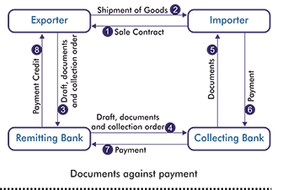
DOKUMENTÁRNÍ INKASO D/P

Slide 39
DĚKUJI

